Slide 1
SISTEMAS DISTRIBUIDOS
Aula: 09
Prof.: Fabrício Varajão

Slide 2
Conteúdo
Rede Peer-to-Peer (P2P):
Conceito;
Características;
Classificação.

Slide 3
Redes P2P
Uma rede P2P é formada por vários nós, e a comunicação e troca de dados na rede é feita diretamente entre os nós, ao invés de arbitrada por um nó intermediário;
Cada nó em uma rede P2P pode agir simultaneamente como cliente e servidor.
Não confunda P2P com cliente-servidor.

Slide 4
Redes P2P
Em um paradigma cliente-servidor existe uma clara distinção entre a entidade que está provendo um serviço e o cliente que o está consumindo. Por outro lado, não existe distinção entre os elementos de uma rede P2P, todos os nós possuem funcionalidades equivalentes;
Cada nó da rede P2P pode agir simultaneamente como cliente e servidor.

Slide 5
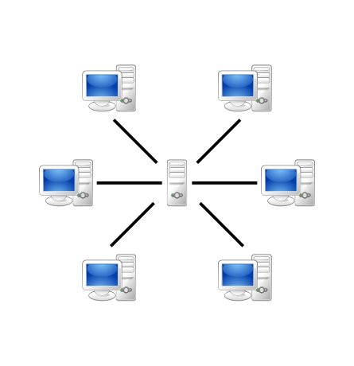
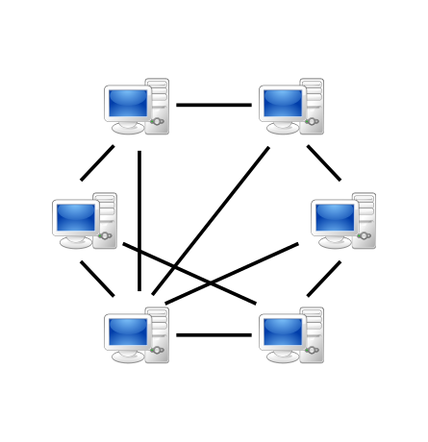
Redes P2P
Cliente-servidor
Peer-to-peer

Slide 6
Redes P2P
Sistemas e aplicações Peer-to-peer são sistemas distribuídos sem qualquer forma de controle centralizado ou hierarquia organizacional, onde o software que está sendo executado em cada nó é equivalente em funcionalidade;
Tais sistemas também possuem muitos aspectos técnicos interessantes como, auto-organização, adaptabilidade e escalabilidade.

Slide 7
Redes P2P
A estrutura de aplicações P2P foi popularizada por aplicativos de compartilhamento de arquivos, tal como:
Napster;
Gnutella.

Slide 8
Redes P2P
A estrutura de aplicações P2P foi popularizada por aplicativos de compartilhamento de arquivos, tal como:
Napster;
Gnutella.
Utilizado principalmente para compartilhar música entre os usuários. Em 2001 foi tido como a aplicação com maior crescimento na web (50 milhões de usuários). A empresa foi processada por não pagar direitos autorais a indústria fonográfica. Desde 2002 sob guarda da ROXIO, cobra pelo serviço e paga os direitos.

Slide 9
Redes P2P
A estrutura de aplicações P2P foi popularizada por aplicativos de compartilhamento de arquivos, tal como:
Napster;
Gnutella.
Foi difundido após o encerramento do Napster. Sistema diferente do antecessor pois realmente é distribuído, sem a necessidade de uma unidade central para buscas dos arquivos. O que deixou a indústria impossibilitada de impedir seu funcionamento, pois mesmo que se punam alguns usuários a rede continuará funcionando.

Slide 10
Redes P2P
Napster
Gnutella
P
P
P
S
S
P
D
S
S
Q
P
P
P
R
P
P
R
Q
R
D
Q
P
P
Q
Q
P
P
Q
P
peer
R
response
Q
query
S
server
D
file download

Slide 11
Redes P2P
Com o aumento da capacidade dos computadores e dos links de Internet domésticos, outros usos de redes P2P existem:
Projetos de computação distribuída;
Distribuição de fluxos de mídia em tempo real (streaming);
Telecomunicações (telefonia, videoconferência...), e outros.

Slide 12
Redes P2P
São geralmente construídas sobre a camada de aplicação, formando uma rede sobreposta;
Essas redes sobrepostas são utilizadas para a descoberta de pares e indexação de conteúdo;
Esse tipo de arquitetura confere uma vantagem às redes P2P em relação a outros modelos de distribuição de conteúdo:
A rede P2P é abstrata (nível de aplicação), e por isso fica isolada da estrutura física da rede sobre a qual os protocolos P2P rodam.

Slide 13
Redes P2P
Considera-se redes P2P:
Puras;
Híbridas.

Slide 14
Redes P2P
Considera-se redes P2P:
Puras;
Híbridas.
Quando não carregam a noção de cliente ou servidor, ou seja, não existem nós de infraestrutura, e cada par tem um status igual na estrutura, funcionando ao mesmo tempo como cliente e servidor.

Slide 15
Redes P2P
Considera-se redes P2P:
Puras;
Híbridas.
Permitem a existência de nós especiais, frequentemente chamados supernós (supernodes). Estes nós tipicamente possuem mais recursos disponíveis (especialmente banda).

Slide 16
Redes P2P
O controle de conexões e fluxo de informações numa rede P2P pode ser:
Distribuído;
Centralizado.

Slide 17
Redes P2P
O controle de conexões e fluxo de informações numa rede P2P pode ser:
Distribuído;
Centralizado.
As informações de controle (indexação e descoberta de pares) circulam entre os pares, assim como os dados.

Slide 18
Redes P2P
O controle de conexões e fluxo de informações numa rede P2P pode ser:
Distribuído;
Centralizado.
Existe um nó central responsável pela indexação do conteúdo e pelo gerenciamento do processo de troca de dados, porém as trocas de dados são feitas diretamente entre os pares e não são regidas por nenhum algoritmo em particular.

Slide 19
Redes P2P
Pode-se classificar também pelo tipo de enlace formado:
Estruturado;
Não-estruturado.

Slide 20
Redes P2P
Pode-se classificar também pelo tipo de enlace formado:
Estruturado;
Não-estruturado.
enlace
Em um sistema P2P, cada participante é um nó da rede sobreposta, ou seja, existe um “enlace” entre cada dois nós que conhecem um ao outro: se um participante A conhece um participante B da rede, então um “enlace” de rede sobreposta é formado com direção de A para B.

Slide 21
Redes P2P
Pode-se classificar também pelo tipo de enlace formado:
Estruturado;
Não-estruturado.
Existe um protocolo que garante que cada nó possa rotear de forma eficiente uma busca por qualquer dado, mesmo que ele seja muito raro. Para tal, é necessário que os nós e, em alguns casos, também os recursos, sejam organizados segundo critérios e algoritmos específicos.

Slide 22
Redes P2P
Pode-se classificar também pelo tipo de enlace formado:
Estruturado;
Não-estruturado.
A distribuição dos nós na rede é feita de forma arbitrária. Redes não-estruturadas são construídas de forma mais simples. Uma desvantagem das redes não-estruturadas é que, as mensagens de busca de conteúdo devem inundar a rede, a fim de encontrar pares que estejam compartilhando os dados requisitados, o que ocasiona picos de tráfego de controle; além disso, as buscas podem às vezes não ser resolvidas, mesmo que existam na rede nós compartilhando os dados requisitados, com a probabilidade disso acontecer sendo maior à medida que esses dados sejam mais raros.

Slide 23
Conclusão
Vimos os conceitos de rede P2P, suas características, tipos e classificação;
Entendemos que existem formas diferentes de se classificar redes peer-to-peer, conforme a identificação de supernós, conforme o fluxo de informações e conexões, conforme o tipo de enlace;
Vimos que este tipo de rede pode ser utilizado com muitos propósitos, mas que foi e ainda é muito utilizado para o compartilhamento de arquivos.

Slide 24
Atividades
Verificar o conteúdo disponível no site, principalmente até a página 29 da apostila.

Slide 25
Referências
VARAJÃO, F. F.. Sistemas Distribuidos. FIC – Faculdades Integradas Campograndenses. Rio de Janeiro, 2016. (Apostila)

